Slide 1
“Colorimetry, kontras, dan Besaran cahaya”
LIGHTING FOR TELEVISI
PERTEMUAN - 5

Slide 2
A. Colorymetry
Colorimetry
merupakan ilmu pengetahuan dan teknologi yang digunakan untuk mengukur dan menyatakan secara fisik penerimaan atau persepsi manusia tentang warna. Dengan kata lain adalah ilmu tentang pengukuran warna.

Slide 3
Colorymetry
Colorymetry, terkait dengan tata cahaya, terutama berkaitan dengan :
(1) spektrum warna,
(2) besaran warna,dan
(3) pencampuran warna

Slide 4
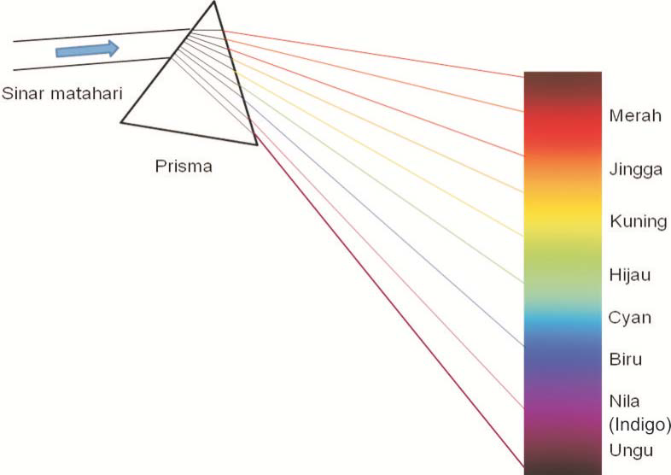
Colorymetry
1. Spektrum Warna
Apabila seberkas sinar matahari dilewatkan kepada suatu prisma, maka sinar matahari yang terlihat tidak berwarna tersebut akan terurai menjadi cahaya-cahaya berwarna mulai dari merah sampai dengan ungu (violet)

Slide 5
Colorymetry
2. Besaran (Properti) Warna
Dalam menerima atau mempersepsi warna, kita mengenal tiga besaran (properti) warna yang dapat dijelaskan sebagai berikut :
Brightness atau Tingkat TerangWarna
Hue
Saturation

Slide 6
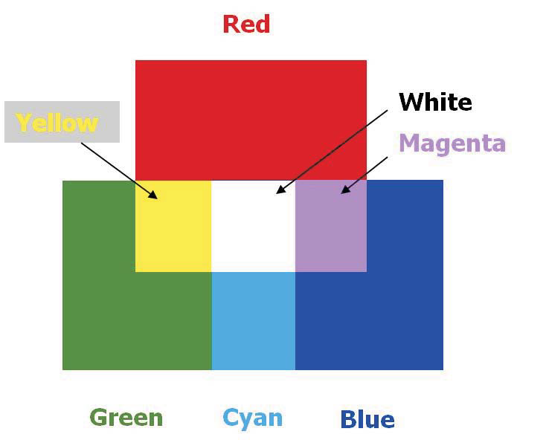
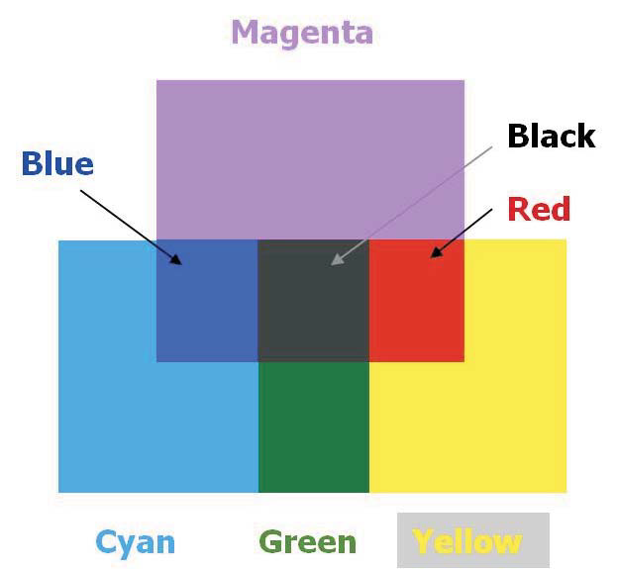
Colorymetry
3. Pencampuran Warna
Warna-warna dapat dicampur untuk menghasilkan warna-warna lain. Ada dua jenis pencampuran warna yang terkait dengan pembahasan spektrum cahaya khususnya televisi yaitu:
Additive Mixing
Subtractive Mixing

Slide 7
Kontras Dan Besaran Cahaya
4.1. Tata Cahaya dan Kontras
Kontras menyatakan perbandingan tingkat terang atau brightness antara suatu bagian objek dengan bagian objek lain di sekitarnya. Suatu scene yang mengandung hitam pekat dan putih terang merupakan suatu scene dengan kontras yang tinggi (high contrast). Sementara dengan kontras rendah (low contrast) memiliki nilai yang tidak jauh berbeda antara suatu bagian objek dengan bagian-bagian lain di sekitarnya.
Tata cahaya mempunyai efek yang sangat berarti terhadap contrast renge suatu scene. Tata cahaya dapat mengubah tingkat terang dari setiap objek yang dilihat oleh kamera, baik menjadi lebih tinggi karena mendapat penyinaran yang lebih kuat maupun menjadi lebih rendah karena terlindung dari penyinaran.

Slide 8
Kontras Dan Besaran Cahaya
4.2. Besaran dan Satuan Cahaya
Ada dua besaran atau properti cahaya yang perlu diketahui, yaitu :
1. Quantity of light
2. Quality of light

